Slide 1
Взаимодействие с сайтами
Структура HTTP запроса и ответа

Slide 2
Коротко о протоколе HTTP

Slide 3
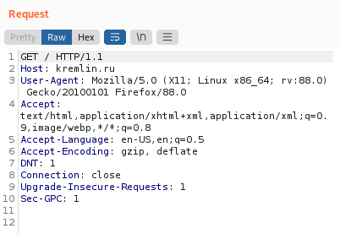
Коротко об протоколе HTTP

Slide 4
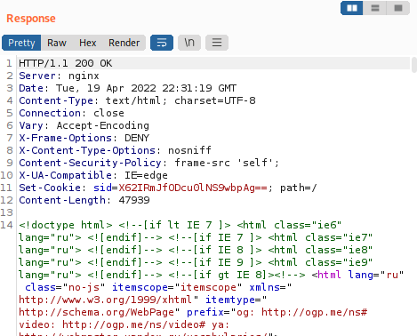
Коротко об протоколе HTTP

Slide 5
Структура HTTP запросов

Slide 6
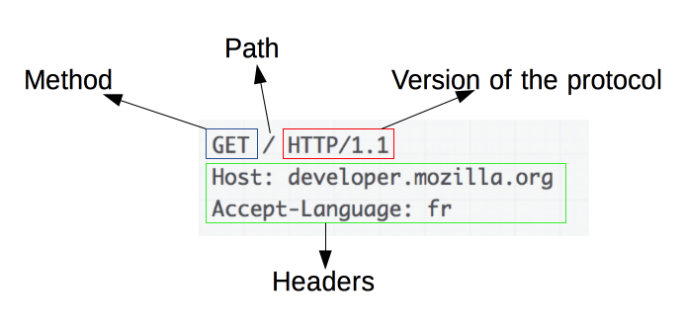
Структура HTTP запросов

Slide 7
Методы
Основные
Остальные ☺
GET
POST
OPTIONS
HEAD
DELETE
PUT
TRACE

Slide 8
Headers
GET /home.html HTTP/1.1
Host: developer.mozilla.org
User-Agent: Mozilla/5.0 (Macintosh; Intel Mac OS X 10.9; rv:50.0) Gecko/20100101 Firefox/50.0
Accept: text/html,application/xhtml+xml,application/xml;q=0.9,*/*;q=0.8
Accept-Language: en-US,en;q=0.5
Accept-Encoding: gzip, deflate, br
Referer: https://developer.mozilla.org/testpage.html
Connection: keep-alive
Upgrade-Insecure-Requests: 1
If-Modified-Since: Mon, 18 Jul 2016 02:36:04 GMT
If-None-Match: "c561c68d0ba92bbeb8b0fff2a9199f722e3a621a"
Cache-Control: max-age=0

Slide 9
Структура HTTP ответов

Slide 10
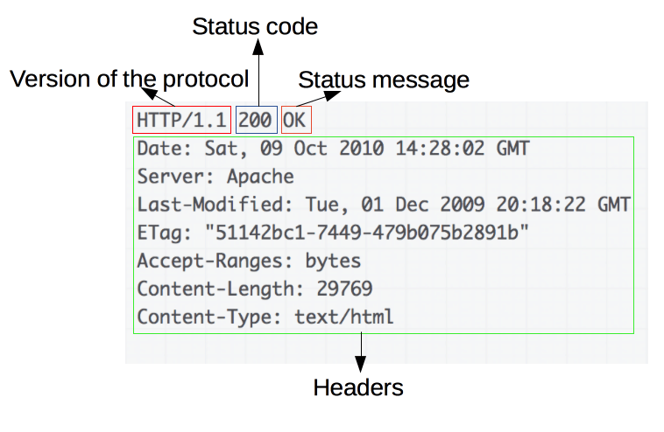
Структура HTTP ответов

Slide 11
Status code
Сообщения для передачи информации о чем-то (100–199)
Сообщения о клиентской ошибке (400–499)
Сообщения об успехе (200–299)
Сообщения о серверной ошибке (500–599)
Сообщения об редиректе (300–399)

Slide 12
Headers
Access-Control-Allow-Origin: *
Connection: Keep-Alive
Content-Encoding: gzip
Content-Type: text/html; charset=utf-8
Date: Mon, 18 Jul 2016 16:06:00 GMT
Etag: "c561c68d0ba92bbeb8b0f612a9199f722e3a621a"
Keep-Alive: timeout=5, max=997
Last-Modified: Mon, 18 Jul 2016 02:36:04 GMT
Server: Apache
Set-Cookie: mykey=myvalue; expires=Mon, 17-Jul-2017 16:06:00 GMT; Max-Age=31449600; Path=/; secure
Transfer-Encoding: chunked
Vary: Cookie, Accept-Encoding
X-Backend-Server: developer2.webapp.scl3.mozilla.com
X-Cache-Info: not cacheable; meta data too large
X-kuma-revision: 1085259
x-frame-options: DENY

Slide 13
Различия между версиями протокола HTTP

Slide 14
Различия между версиями протокола HTTP
HTTP/09
HTTP/1.0
HTTP/1.1
Для каждого запроса новое tcp соединение.
Нет заголовков.
Поддерживаемые методы: GET
Для каждого запроса новое tcp соединение.
Поддерживает заголовки
Поддерживаемые методы: GET, HEAD, POST
Постоянные соединения, позволяют использовать одно TCP соединение, для создания нескольких запросов
Появилась оптимизация.
Поддерживаемые методы:
GET. HEAD, POST, PUT, DELETE, TRACE, OPTIONS
HTTP/2
HTTP/3
Двоичный протокол.
Мультиплексный протокол.
Сжимает заголовки.
Основан на концепции HTTP/2. Использует протокол QUIC (Работает поверх UDP) вместо TCP/TLS на транспортном уровне.

Slide 15
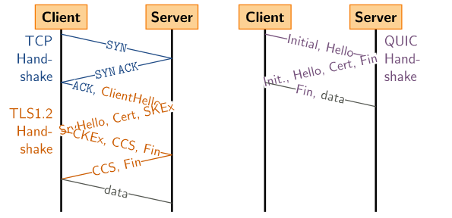
Наглядное преимущество QUIC против TCP/TLS

